Slide 1


Slide 2

10 let vyvíjený robustní nástroj
pro maximální automatizaci firemních procesů
Unikátní technologie vlastněná Internet Patro
Co je Business Box
x aktivních interních e-shopů + externí dodávky denní správa, testing - patro.cz,
231 dodavatelů dat (366 feedů)
denní automatizace přes feedy, napojení na dropshiping, sklady, nové produkty
Otestováno na
zákaznících
Pracujeme v reálném světě
13900 značek / přes 1mil. produktů
hromadná správa z jednoho místa
Zkušenost z implementace i6, K2, Esyco, SAB..a integrace na dropshipping partnery

Slide 3
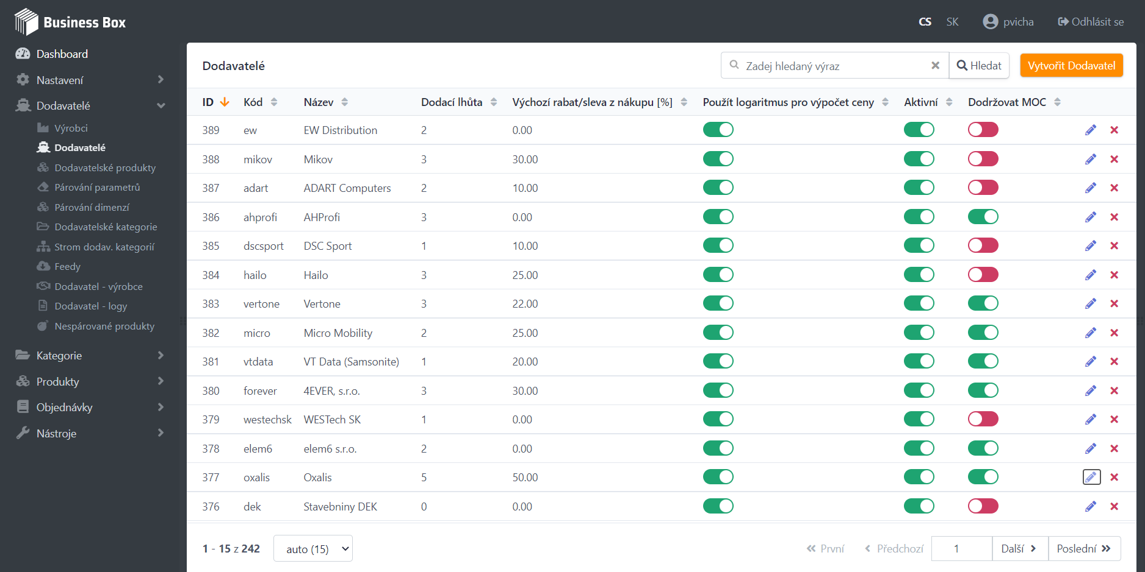
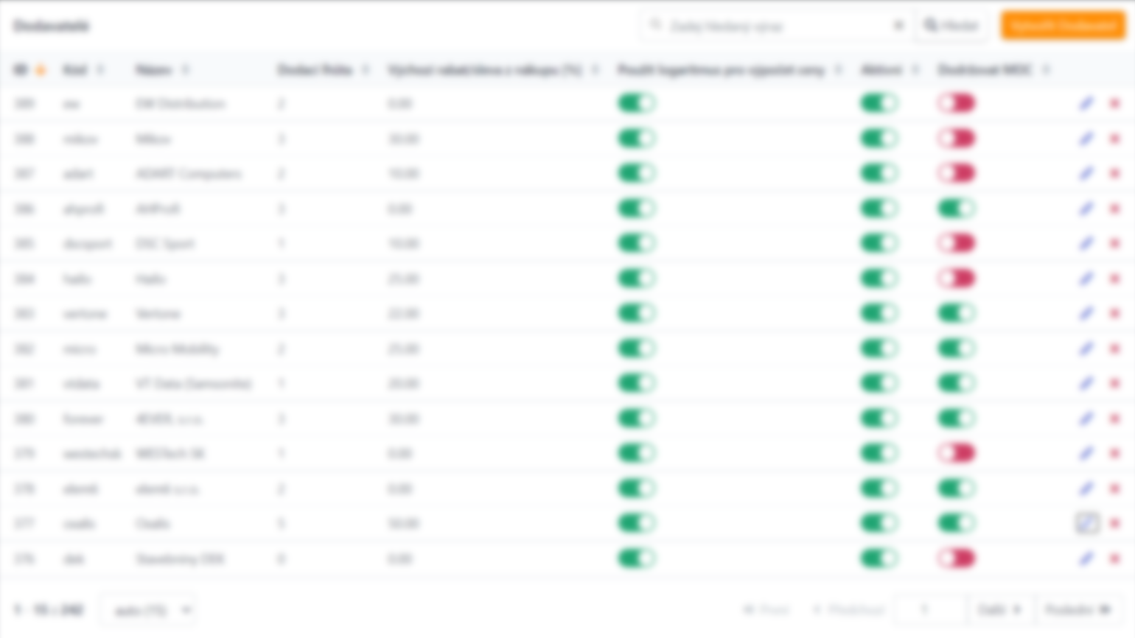
jedna databáze
pro eshopy/sklady/správu dat
Nic nedublujeme
Možnost ručního i systémového nastavení
vše na jednom
místě

Slide 4
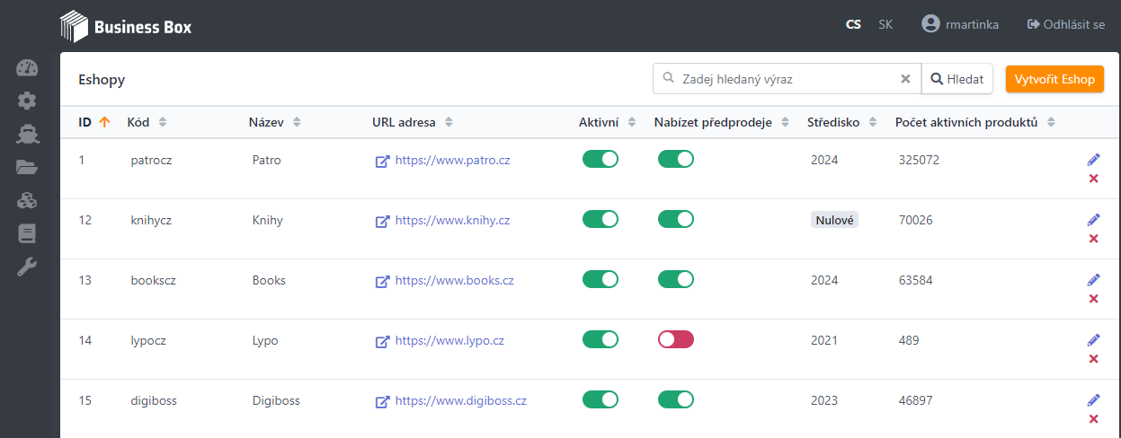
Neomezený počet eshopů/prodejních míst
konfigurace libovolného počtu eshopů/prodejních míst
z jednoho místa
Eshopy – jednoduché nastavování nových eshopů
Každý eshop unikát
měny, dropship, kategorie, povolení dodavatelé, sklady, střediska, předprodeje... vše na kliknutí
3.
aaa
bbb
4.
aaa
bbb

Slide 5
Kategorie a produkty
strom i produkty z různých systémů.
Stejné produkty poznáme a spárujeme.
produktový obsah
na jednom místě
Spárované produkty
parametry, obrázky, popisy, přílohy, vazby… už není třeba duplicitní práce. Umíme poznat to nejlepší.
Rozdílný sortiment
do eshopů se přes API dostávají jen relevantní data
Cenotvorba
Vedle vlastních logik v BB, jsme se napojili na Disivo, které nám pomáhá pracovat s cenotvorbou
Dobrá data, perfektní automatizace
automatizace příslušenství, náhrad, dárků, cenotvorby, řazení do stromů

Slide 6
Eshop o ERP neví
snižujeme zatížení ERP, eshopy jsou odděleny, vyšší míra zabezpečení
Business Box je
propojen s Esyco
(Elynx)
Zápisy do ERP
zákazník a jeho objednávka z eshopu je přeložena do řeči systémů a zapsána správně až po realizaci nákupu
Dropshipy
integrace dropshipových dodavatelů, automatické vytváření objednávek u dodavatelů
Zápisy faktur/automatizace schvalování
zápis nákupních faktur, spárování s objednávkami

Slide 7


Platební brány
Global payments
PaU
Twisto
Mallpay
Essox
Napojení na systémy
Dopravci
Ostatní
Disivo (cenotvorba)
Heureka, Google shoping
Esyco (Elynx)

Slide 8

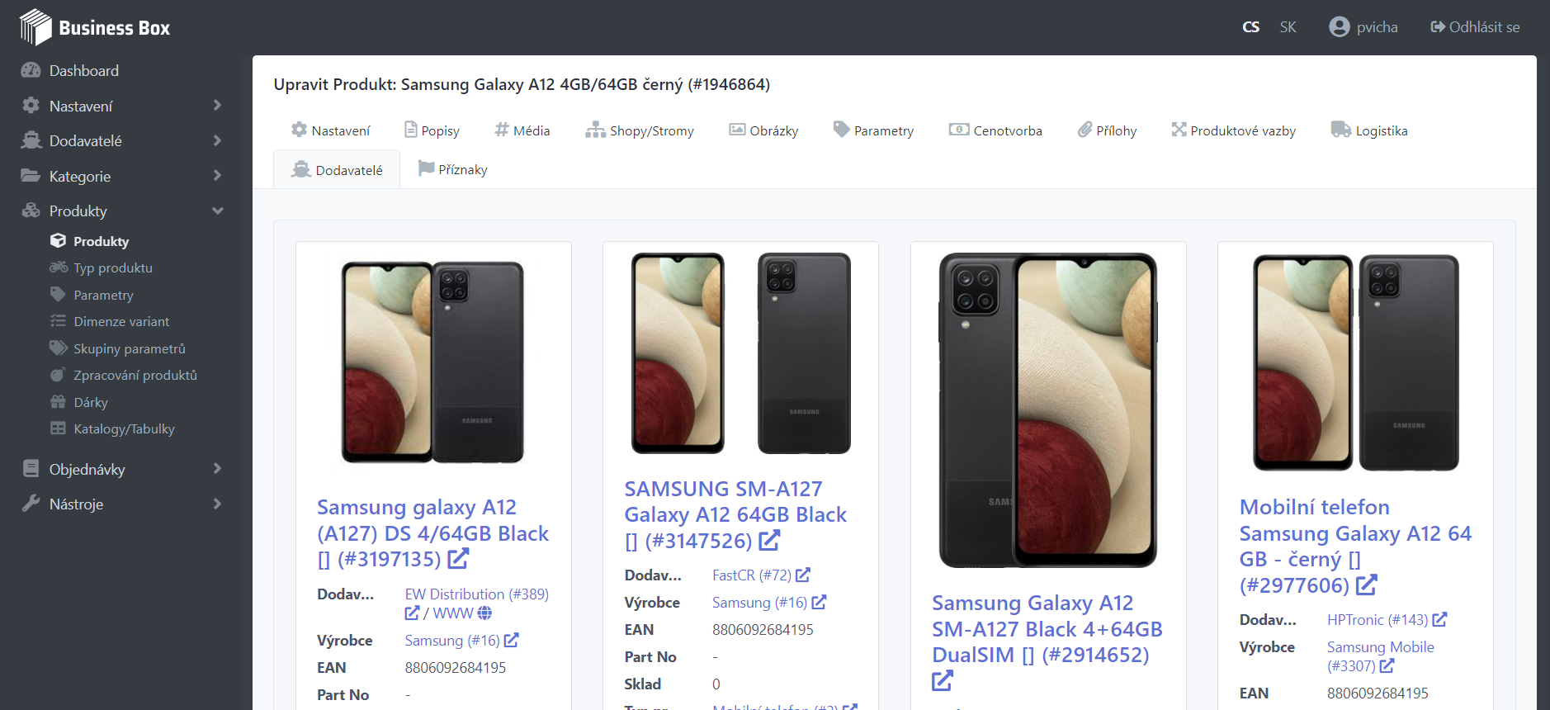
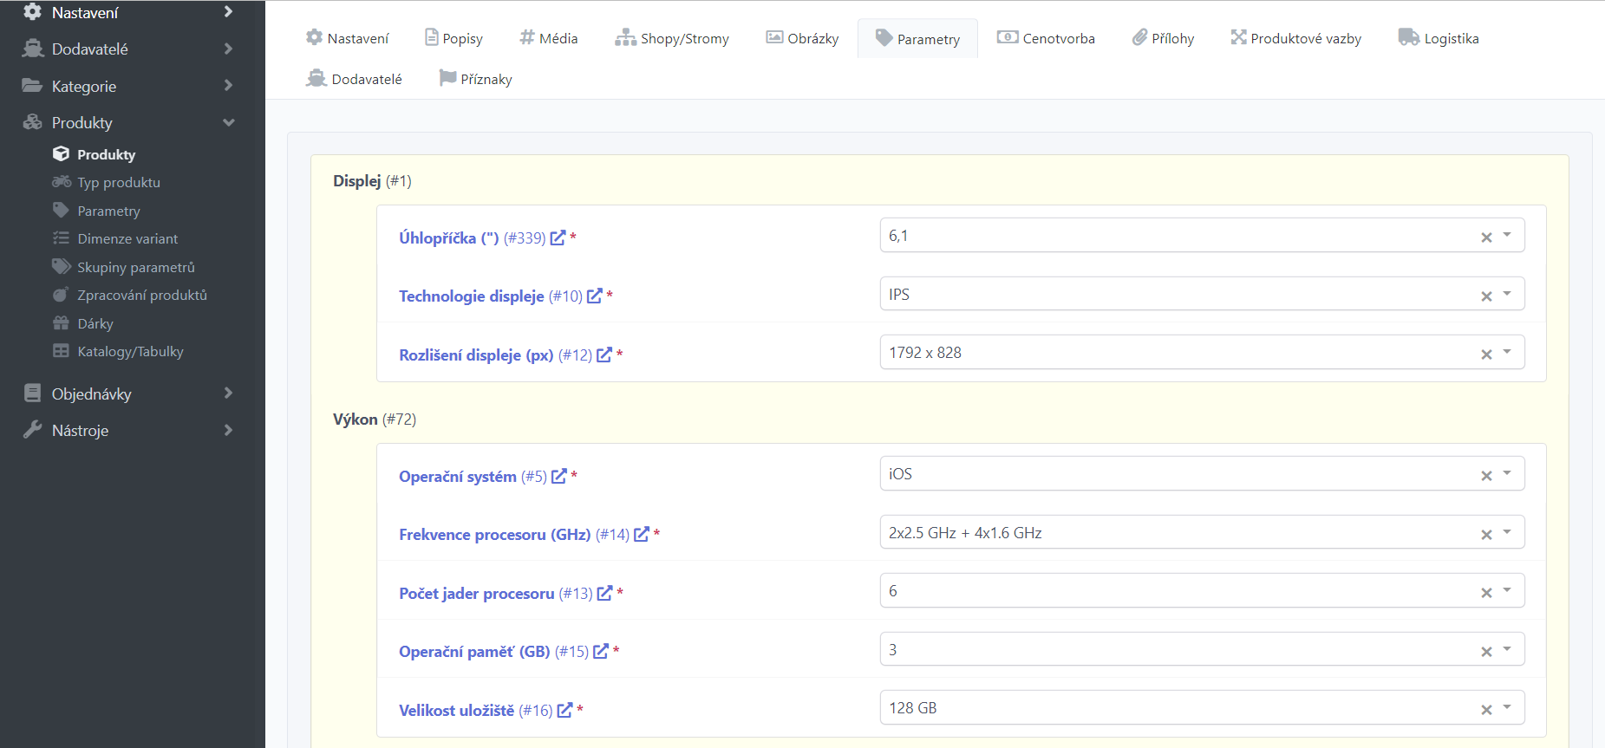

Slide 9


Automatizace cen
a produktů není budoucnost

